Slide 1
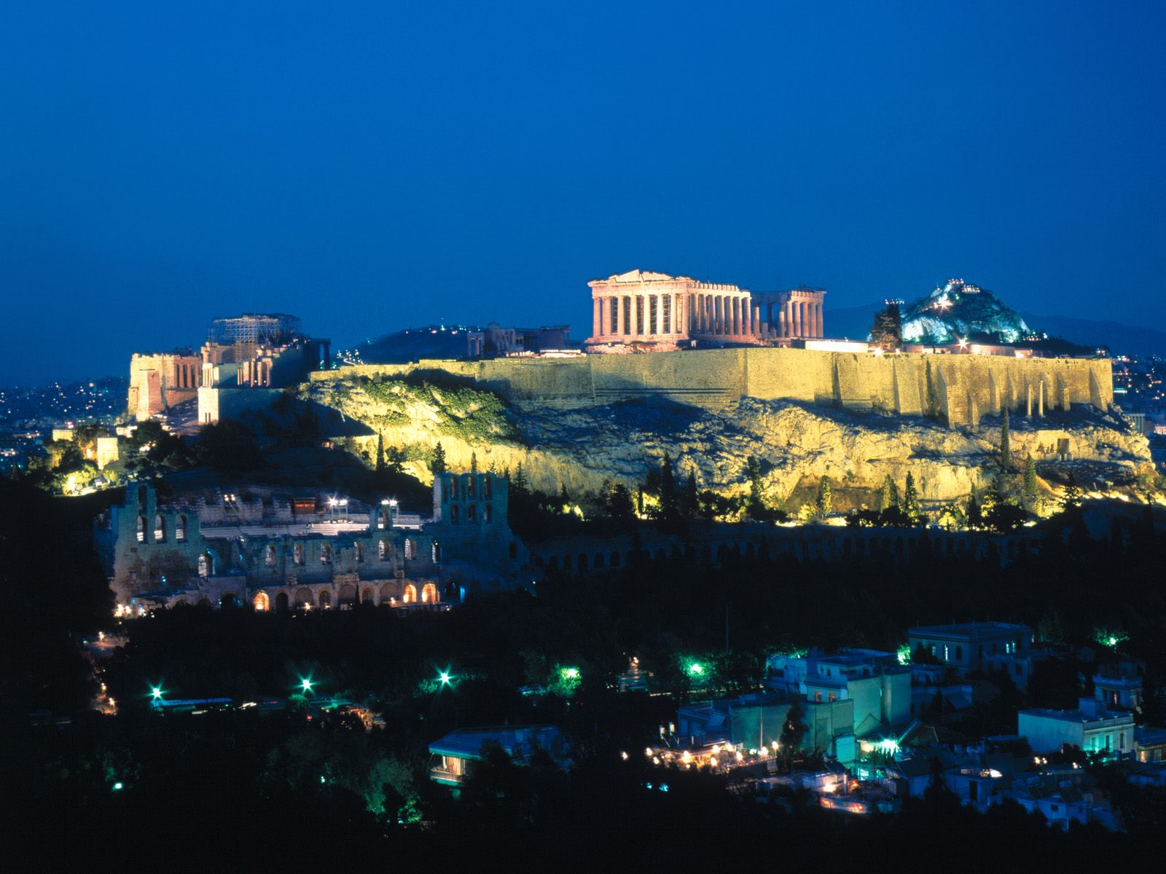
GRČIJA
Aleš Božnik
Jan Geršak
3.c

Slide 2
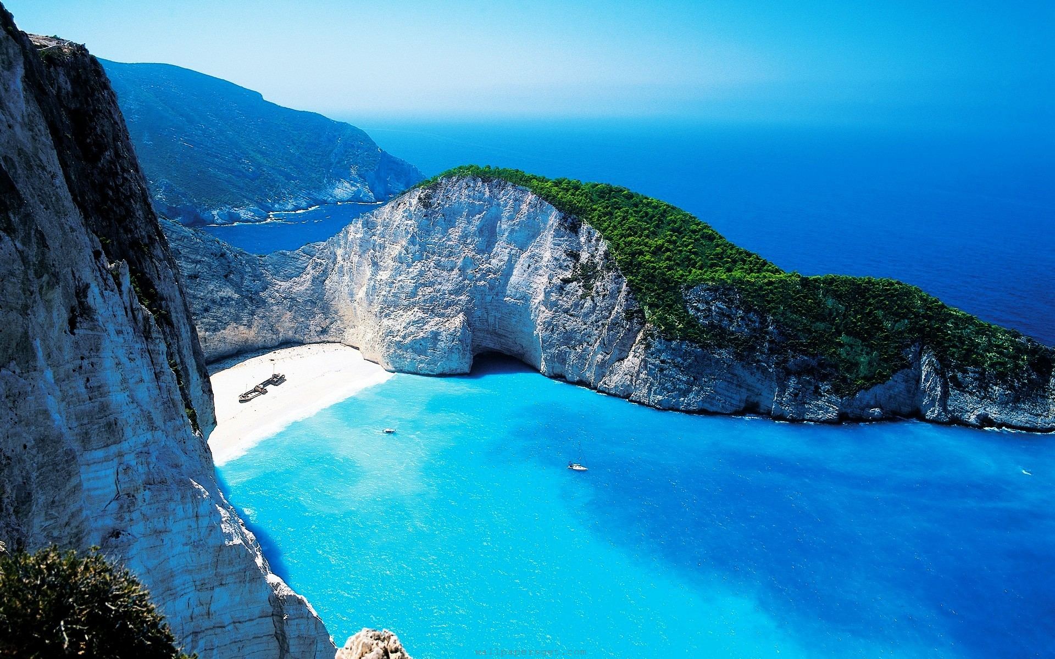
SPLOŠNE ZNAČILNOSTI
Obmorska država na skrajnem jugu Balkanskega polotoka
na kopnem na zahodu meji na Albanijo, na severu na Makedonijo in Bolgarijo ter na vzhodu na Turčijo, po morju pa jo z vzhoda obliva Egejsko morje, z zahoda in juga pa Jonsko in Sredozemsko morje
zibelka zahodne civilizacije
razdeljena na 13 regij, ki se delijo v 54 prefektur, in eno avtonomno območje: Atika, Osrednja Grčija, Osrednja Makedonija, Kreta, Vzhodna Makedonija s Trakijo, Jonski otoki, Severni Egej, Peloponez, Južni Egej, Tesalija, Zahodna Grčija, Zahdona Makedonija in avtonomno območje Sveta Gora (Gora Athos).
uradni jezik države je grščina.
meri približno 132.000 km2,
leta 2010 pa je imela približno 11 milijonov prebivalcev.
dve tretjini prebivalstva živi v mestih.
98 odstotkov Grkov je pripadnikov pravoslavne cerkve, ostalo pa so muslimani, katoliki, protestanti in židje.
glavno mesto Grčije so Atene. V njih živi 3.2 milijona ljudi.

Slide 3
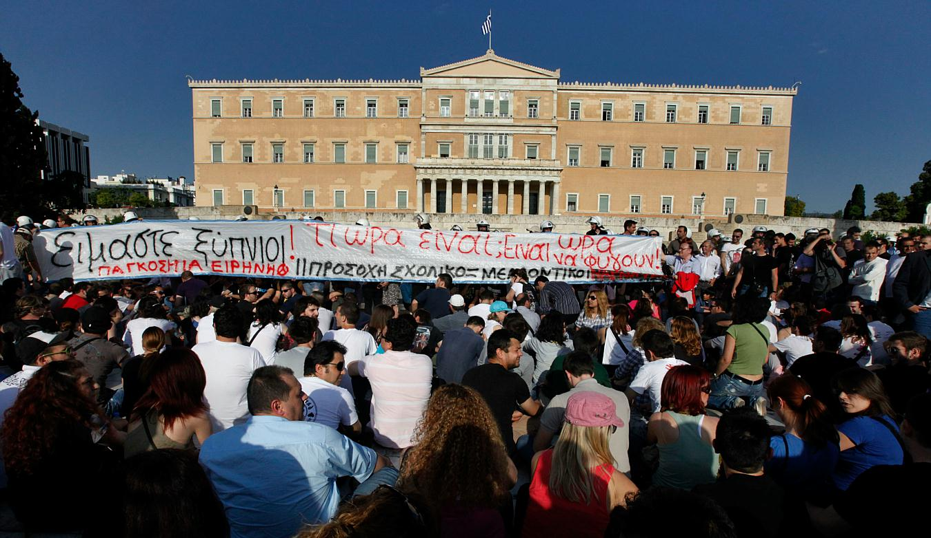
POLITIČNA UREDITEV
Grčija demokratična in parlamentarna predsedniška republika
predsednika države vsakih pet let izvoli parlament
po zadnjih ustavnih spremembah pa ima po večini le še reprezentativno vlogo
Predsednik države: Karolos Papoulias
Predsednik vlade: Antonis Samaras
zakonodajni organ je enodomni parlament z največ 300 poslanci, izvoljenimi za 4 leta na splošnih volitvah.

Slide 4
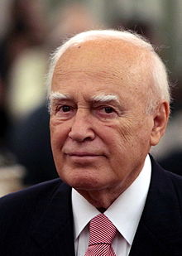
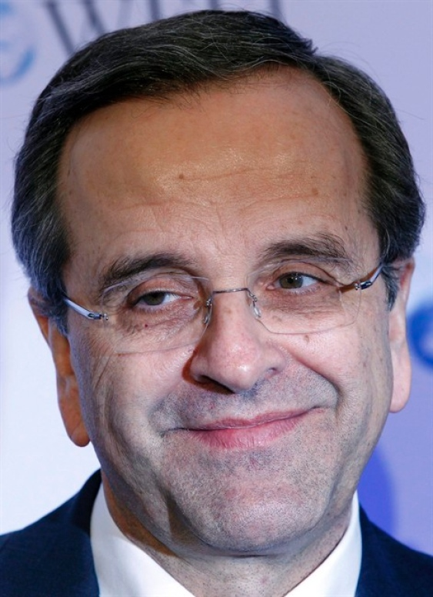

Slide 5
HIMNA GRČIJE
http://www.youtube.com/watch?v=jwbnx-8alfI

Slide 6
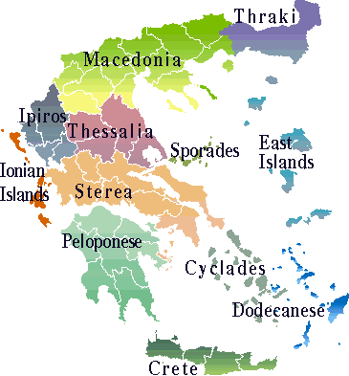
DELITEV IN LEGA
Grčijo delimo na tri glavna območja: - celinsko območje s strmimi pobočji - močno razčlenjen obalni pas - otoke v Jonskem in Egejskem morju
Grško ozemlje delimo na tri vodoravne pasove: - severna Grčija z Epirom, Tesalijo, Makedonijo, Trakijo - osrednja Grčija z Atiko, Evbejo, Beocijo, Fokido, Etolijo in Akarnanijo - južna Grčija s Peleponezom, Kreto in otoki v Egejskem morju
Hribi pokrivajo tretjino vse površine.
gorska veriga se nahaja v notranjosti in se imenuje apeniško Pindsko gorovje
Vzporedno z Egejskim morjem se vije veriga, kjer je najvišji vrh te dežele.
To je Olimp, ki se dviga kar 2917 m visoko.
Obale na celini, ki se spuščajo vse do morja, so zaradi gorskih grebenov, visoke in razčlenjene v globoko zajedene zalive.
Grčija ima okoli 3000 otokov, od tega jih je le 210 poseljenih. Vsi otoki predstavljajo približno petino grškega ozemlja, največji otok pa je Kreta( 8336 km2). Grška obala je skupaj z otoki dolga kar 15 000 km.
Otoki so raznoliki prav zaradi njihove geološke sestave. Na Jonskih otokih najdemo apnenec, na Skirosu, Iosu in Parosu marmor, na Mikonosu granit in na Santoriniju lava in vulkanske kamenine. Grčija ima okoli 3000 0tokov, le 210 jih je
Glavni reki Grčije so Alakmon in Pinios, ki se izlivata v Egejsko morje ter Akheloos in Alfios, ki se izlivata v Jonsko morje.

Slide 7
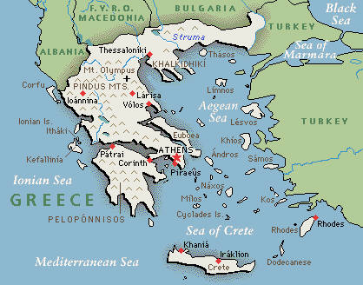

Slide 8
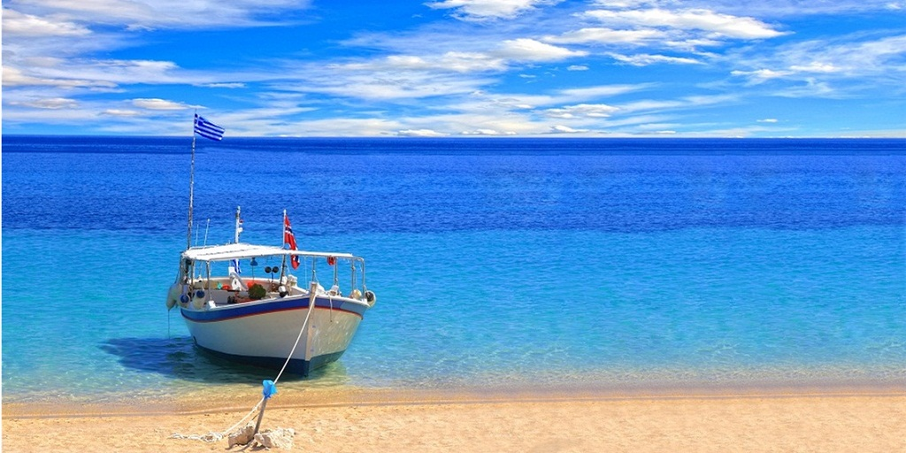
PODNEBJE
leži v severnem zmerno toplem pasu.
sredozemsko podnebje, vendar se med severnimi in južnimi pokrajinami pojavljajo razlike
značilne mile in deževne zime ter topla in sušna poletja
Na severu in severovzhodu, so pokrajine v notranjosti mrzle, poletja vroča, saj so tu opazni že vplivi celinskega podnebja, v hribih pa je celo led in sneg.
za južne otoke pa so značilni temperaturni skoki.

Slide 9
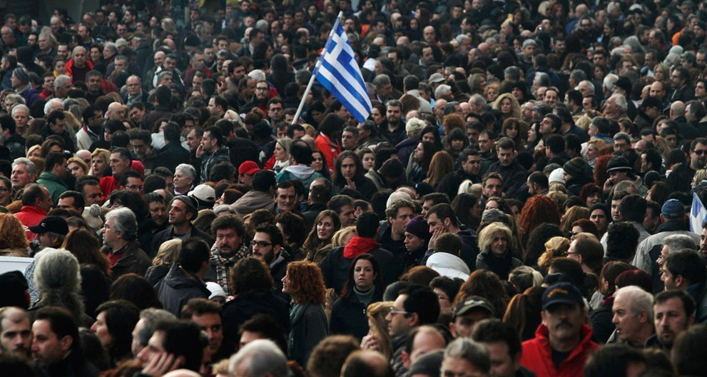
PREBIVALSTVO
11 milijonov prebivalcev, od katerih je 98% Grkov, 2% pa predstavljajo Romi, Vlahi in Turki
Naravni prirastek je približno 0,1%
Prebivalstvo je do konca 60. let 20. stoletja zelo hitro naraščalo, potem pa se je zaradi zmanjšanja rodnosti in izseljevanja v tujino zelo zmanjšalo.
Prvi pomembnejši val izseljevanja je bil že med turško okupacijo, takrat se je veliko Grkov izselilo v pomembne trgovske prestolnice (Dunaj, Odesa in Aleksandrija)
Povprečna starost moških je 74,6 leta, žensk pa 79,8 leta.
Največ je starejšega prebivalstva, še posebno na podeželju.
Med verstvi močno prevladuje grška pravoslavna cerkev kateri pripada 98% prebivalcev, 1,3% je muslimanov, ostali pa so katoličani ali ateisti.
Prebivalstvo govori novo grščino, pišejo pa v grški pisavi, ki se je razvila v 5. stoletju pred Kristusom.

Slide 10
POSELITEV
Grčija je zelo redko poseljena država. Najgosteje so poseljene priobalne ravnice in kotline.
Vse večja urbanizacija ( v mestu živi 66% ljudi) je povzročila izseljevanje, posebej z oddaljenih goratih območij v kopenskem delu države in tudi z otokov v Egejskem in Jonskem morju.
Največja zgostitev prebivalstva je v mestni aglomeraciji Atene-Pirej, druga pomembna mestna središča pa so Solun, Patras, Larisa, Volos in Iraklion (Kreta). V samem mestu Atene živi 747.300 prebivalcev, v neposredni okolici pa še 2,5 milijona prebivalcev.

Slide 11
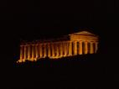
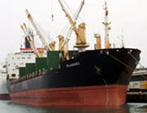
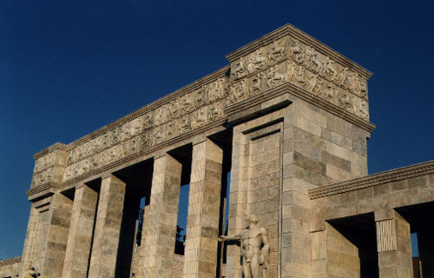
GOSPODARSTVO
KMETIJSTVO
RIBIŠTVO
RUDARSTVO IN ENERGETIKA
INDUSTRIJA
POMORSKI SVET
TURIZEM

Slide 12
Struktura BDP
Primarni sektor - 5 %
Sekundarni sektor - 20 %(ladjedelništvo)
Terciarni sektor - 75 %(turizem)
Večina prebivalstva živi od kmetijstva in turizma

Slide 13
Upad BDP rast Javnega financnega dolga …
2011 … 168 % BDP (554 milijard $)
2012 … 198 % BDP (583 milijard $)
(EU n.) 2013 … 220 % BDP (odpisan del dolga+obresti, zahtevane reforme(EU))
(svet (USA) n.) 2014 …BANKROT (državni stečaj)

Slide 14
Življenski Standard
“Propad” države blaginje
“Propad” javnega zdravstva
“Odvzem” dodatkov,nadomestil, pokojnin
“Krčenje” javnega sektorja ter državnih naročil

Slide 15
GRČIJA ZIBELKA ZAHODNE KULTURE
- dežela mitologije, Grki so si življenje olajšali z mitološkimi zgodbami. Od 14 najpomembnejših bogov je Zevs na najvišjem prestolu, njegova žena Hera, zaščitnica zakonskih stanov, pa tik ob njem;
- zibelka zahodne civilizacije - predstavljajte si, kakšno bi bilo življenje brez Pitagorovega izreka, demokracije, olimpijskih iger, ki razvnemajo ves svet in drugih;
- zgodovinska in kulturna zakladnica, muzeje in ostanke iz antičnih časov lahko najdete za vsakim vogalom;
- dežela ljubiteljev športa, predvsem nogometa, v katerem so Grki tudi že osvojili naslov evropskih prvakov;
- prebivališče največjega števila avtohtonih rastlin v Evropi - od 6000 vrst in podvrst lahko najdete kar 700-750 takšnih, ki jih ne boste srečali nikjer drugje kot le v Grčiji

Slide 16
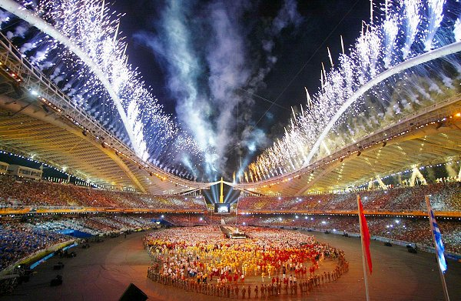
GRČIJA IN ŠPORT
Gostiteljica OI (2004, 1896)
Evropski prvak v nogometu 2004
Nogomet (Panathinaikos, Olympiacos)
Košarka (Panathinaikos, Olympiacos)
1996, 1997, 2000, 2002, 2007, 2009, 2011, 2012

Slide 17
VIRI IN LITERATURA
http://sl.wikipedia.org/wiki/Gr%C4%8Dija
http://www.dnevnik.si/svet/1042530854
http://damijan.org/2012/11/22/spor-glede-pomoci-grciji-se-poglablja/
http://www.delo.si/gospodarstvo/makromonitor/grski-dolg-v-prihodnjih-dveh-letih-skoraj-200-odstotkov-bdp.html
Geografija za 2. in 3. letnik (Jurij Senegačnik)
Cyclothymia:

Slide 18
Hvala za Vašo pozornost!

